Slide 1
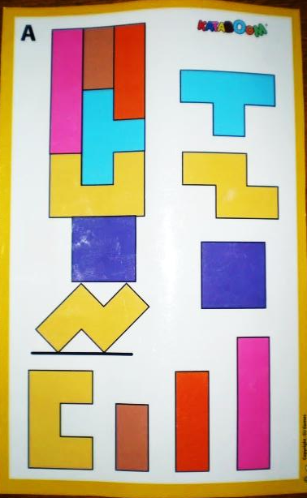
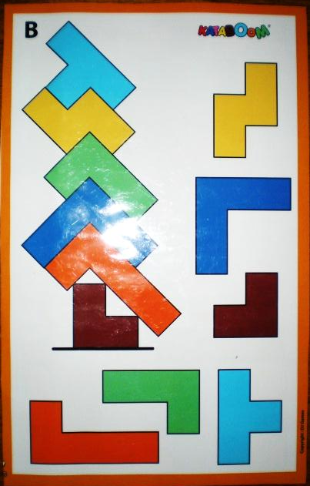
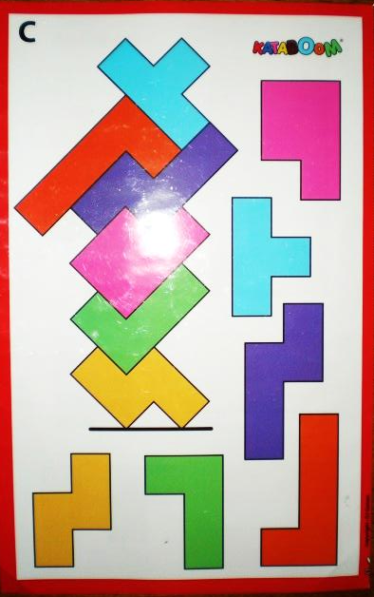
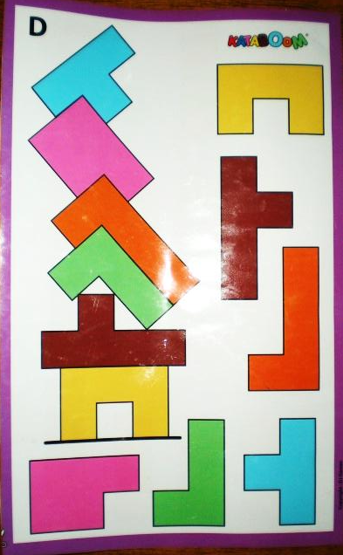
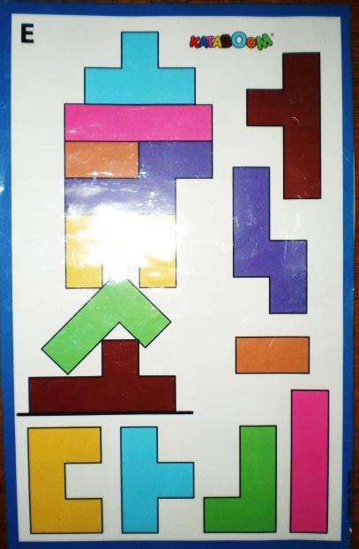
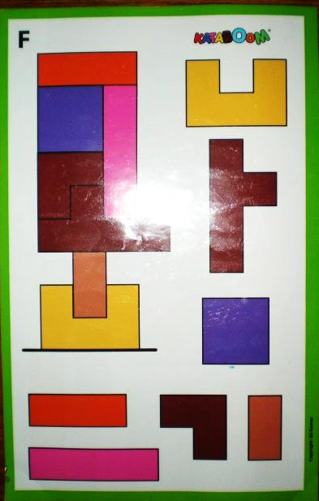
Découvrir les formes et les grandeurs :
- Différencier et trier des objets selon la forme et des propriétés
- Réaliser un assemblage d’objets simples d’après un modèle
- Développer l’adresse, la logique et le sens de l’observation
Se repérer dans l’espace :
- Situer un objet par rapport à soi
- Situer des objets les uns par rapport aux autres
Je reproduis un modèle avec des Kataboom (pièces en bois).

Slide 2
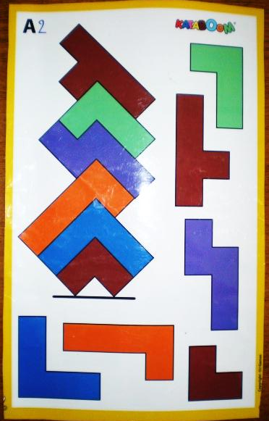
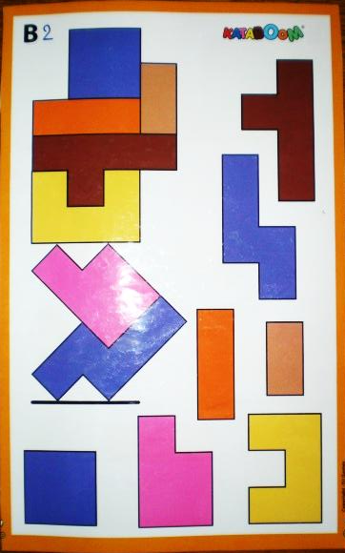
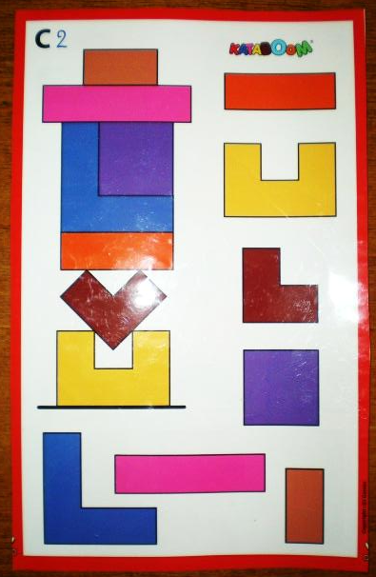
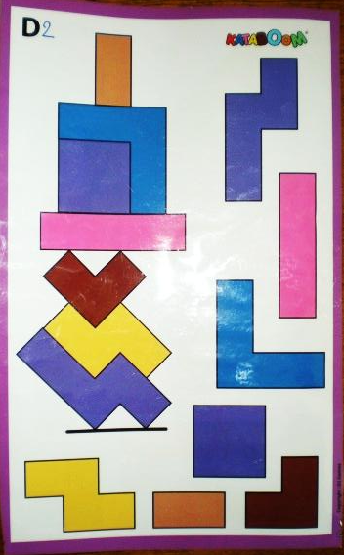
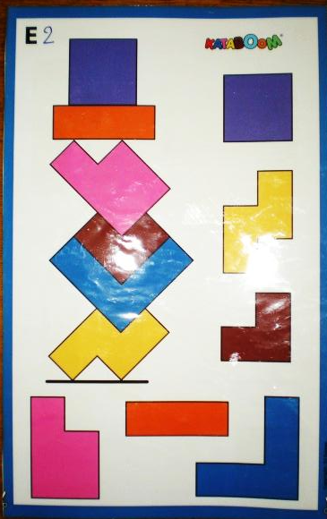
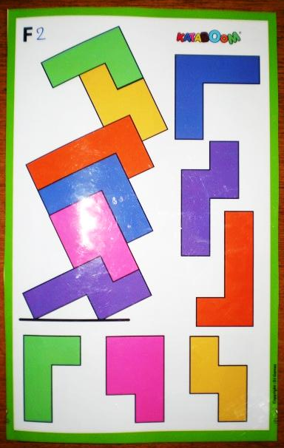
Découvrir les formes et les grandeurs :
- Différencier et trier des objets selon la forme et des propriétés
- Réaliser un assemblage d’objets simples d’après un modèle
- Développer l’adresse, la logique et le sens de l’observation
Se repérer dans l’espace :
- Situer un objet par rapport à soi
- Situer des objets les uns par rapport aux autres
Je reproduis un modèle avec des Kataboom (pièces en bois).

